Slide 1

Виктория Юрьевна Сережечкина, начальник отдела дополнительного профессионального образования
Организация общественного наблюдения
при проведении государственной итоговой аттестации на территории Орловской области
в 2026 году

Slide 2
КОНТРОЛЬ ТЕХНИЧЕСКОЙ ГОТОВНОСТИ ППЭ (КТГ)
Нормативно-правовые акты общественного наблюдения (федеральный уровень)
Приказ Федеральной службы по надзору в сфере образования и науки
от 26 августа 2022 года № 924 «Об утверждении Порядка аккредитации граждан в качестве общественных наблюдателей при проведении государственной итоговой аттестации по образовательным программам основного общего и среднего общего образования, всероссийской олимпиады школьников и олимпиад школьников»
Приказ Министерства просвещения Российской Федерации, Федеральной службы по надзору в сфере образования и науки от 04 апреля 2023 года № 233/552 «Об утверждении Порядка проведения государственной итоговой аттестации по образовательным программам среднего общего образования»
Приказ Министерства просвещения Российской Федерации, Федеральной службы по надзору в сфере образования и науки от 04 апреля 2023 года № 232/551 «Об утверждении Порядка проведения государственной итоговой аттестации по образовательным программам основного общего образования»
Приказ Министерства просвещения Российской Федерации от 27 ноября 2020 года № 678 «Об утверждении порядка проведения Всероссийской олимпиады школьников»

Slide 3
Региональные нормативно-правовые акты
Приказ Департамента образования Орловской области от 6 марта 2023 года
№ 298 «Об организации работы по подготовке и аккредитации граждан в качестве общественных наблюдателей при проведении государственной итоговой аттестации по образовательным программам основного общего и среднего общего образования, всероссийской олимпиады школьников и олимпиад школьников, всероссийских проверочных работ, национальных исследований качества образования, региональных процедур оценки качества образования
на территории Орловской области»
Приказ Департамента образования Орловской области от 24 февраля 2025 года № 257 «Об утверждении регламента осуществления общественного наблюдения при проведении государственной итоговой аттестации по образовательным программам основного общего и среднего общего образования
в 2025 году на территории Орловской области»
Инструкция для общественных наблюдателей при проведении государственной итоговой аттестации по образовательным программам основного общего и среднего общего образования в пункте проведения экзамена
Инструкция для общественных наблюдателей на этапе обработки результатов государственной итоговой аттестации в казенном учреждении Орловской области «Региональный центр оценки качества образования»
Инструкция для общественных наблюдателей на этапе проверки предметными комиссиями экзаменационных работ по образовательным программам основного общего и среднего общего образования
Инструкция для общественных наблюдателей при рассмотрении апелляций, поданных в апелляционную комиссию при проведении государственной итоговой аттестации по образовательным программам основного общего и среднего общего образования

Slide 4
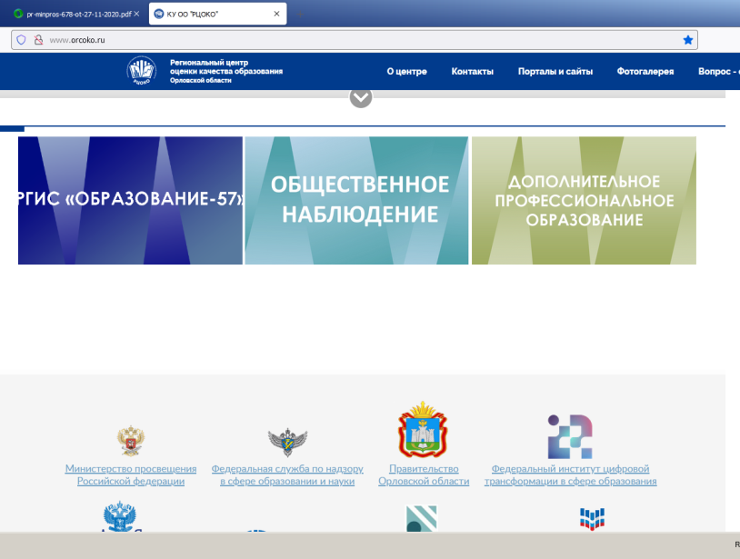



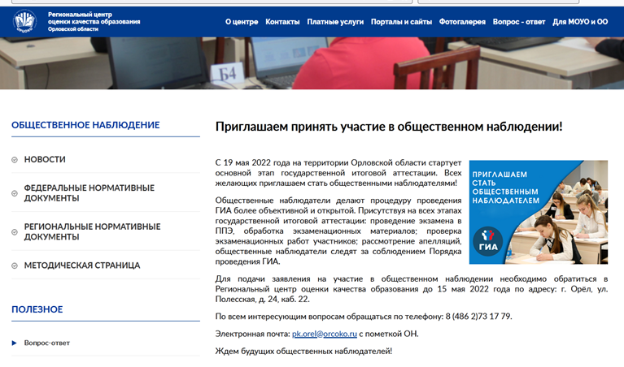
Информационное освещение общественного наблюдения
http://www.orcoko.ru/
http://www.orcoko.ru/observation/observation-regional-documents/

Slide 5
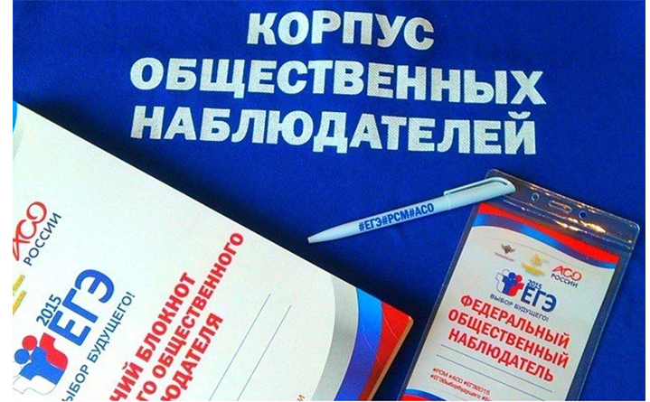
Общественное наблюдение осуществляется при проведении оценочных процедур
Всероссийские проверочные работы,
национальные исследования качества образования,
итоговое сочинение 11 класс,
итоговое собеседование 9 класс
Государственная итоговая
аттестация
Всероссийская олимпиада школьников

Slide 6
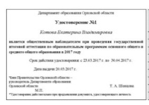
Подготовка и аккредитация общественных наблюдателей
в Орловской области
Департамент образования Орловской области
Решение об аккредитации не позднее чем за 2 рабочих дня
КУ ОО «РЦОКО»
Организация и проведение обучения лиц, желающих быть аккредитованными в качестве общественных наблюдателей
Удостоверение общественного наблюдателя
График осуществления наблюдения
Выдача аккредитационных удостоверений общественных наблюдателей

Slide 7
Формирование общественного наблюдения
Пул общественных наблюдателей
Представители
родительской общественности
Частные лица
(пенсионеры, студенты, неработающее население)
Представители
общеобразовательных организаций
Представители
общественных организаций

Slide 8
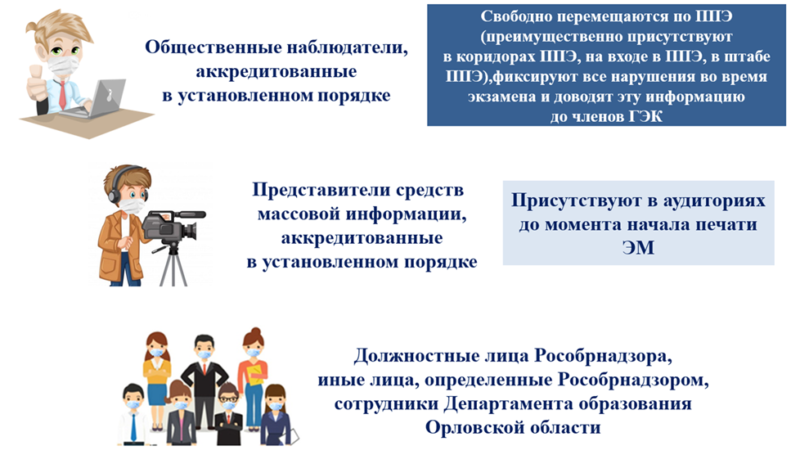



Лица, имеющие право находиться в ППЭ

Slide 9
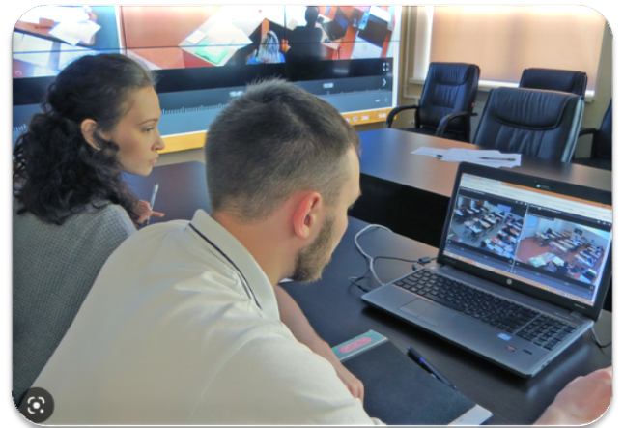
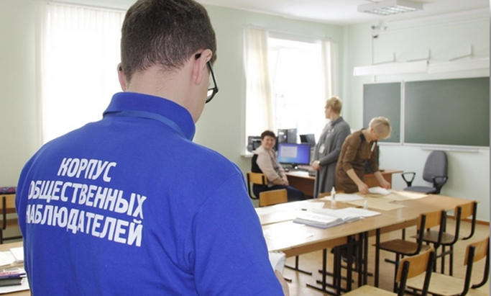
Общественное наблюдение при проведении ГИА
С присутствием в местах проведения ГИА
Дистанционно
с использованием ИКТ
Проведение экзамена
Рассмотрение апелляций
Онлайн наблюдение
в Ситуационно-информационном центре
Приемка и обработка ЭМ
Проверка работ участников

Slide 10
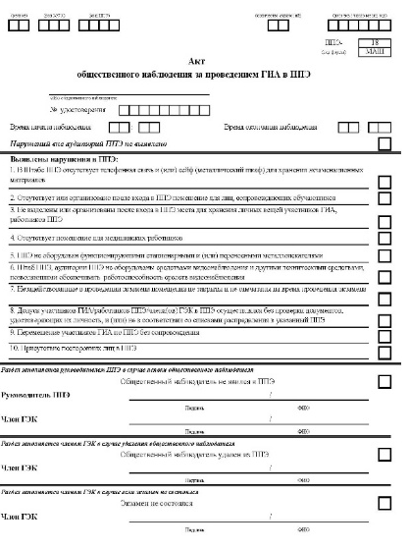
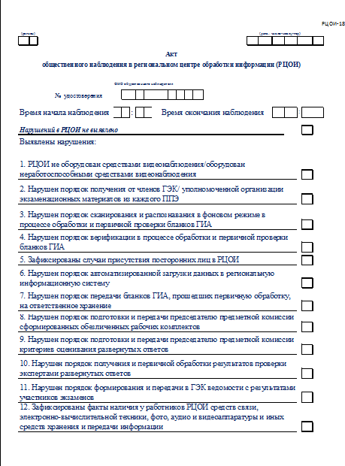
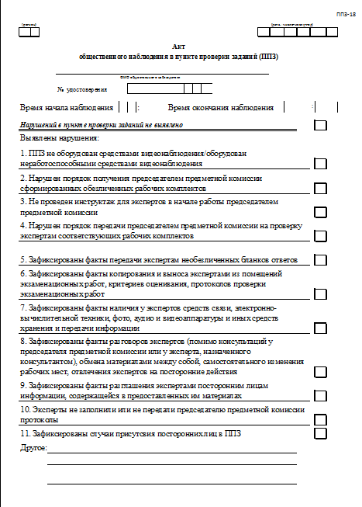
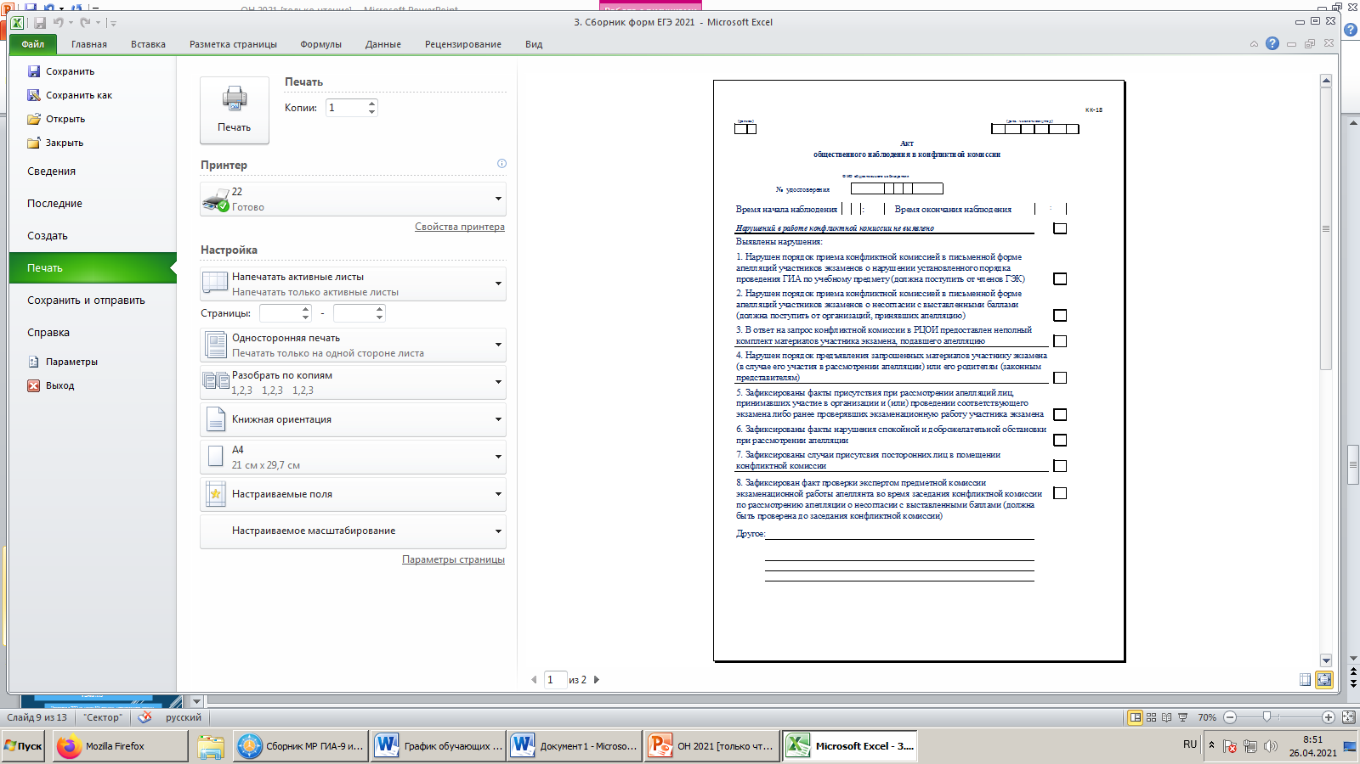
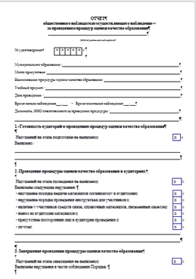

По результатам общественного наблюдения
ППЭ-18 МАШ
«Акт общественного наблюдения»
РЦОИ-18 «Акт общественного наблюдателя в РЦОИ»
ППЗ-18 «Акт общественного наблюдателя в пункте проверки заданий»
КК-18 «Акт общественного наблюдателя в аеляционной комиссии»
Отчет общественного наблюдателя осуществляющего наблюдение за проведением процедур оценки качества образования

Slide 11
Действия общественного наблюдателя в ППЭ
Допускается при наличии документа, удостоверяющего личность, и удостоверения общественного наблюдателя при наличии в списках распределения в данный ППЭ
Оставляет свои личные вещи в месте хранения личных вещей,
телефон - в Штабе ППЭ
Находится в ППЭ не менее 50% времени,
установленного единым расписанием проведения ГИА, олимпиады по соответствующему учебному предмету
Удостоверяет факт своего присутствия в ППЭ подписью
в форме ППЭ-007
«Список работников ППЭ и общественных наблюдателей»
В аудитории ППЭ при проведении ГИА либо олимпиады может находиться только один общественный наблюдатель

Slide 12

Общественному наблюдателю запрещается
Пользоваться средствами связи за пределами Штаба ППЭ
Использовать в Штабе ППЭ средства связи не по служебной необходимости
Оказывать содействие участникам, в том числе передавать им средства связи, электронно-вычислительную технику, фото-, аудио- и видеоаппаратуру, справочные материалы, письменные заметки и иные средства хранения и передачи информации
Вмешиваться в работу руководителя, организаторов ППЭ, членов ГЭК, иных работников ППЭ
В случае выхода из мест осуществления наблюдения повторный допуск не предусмотрен
!!! В случае невозможности явиться на ППЭ необходимо сообщить об этом не позднее чем за 2 дня до экзамена

Slide 13
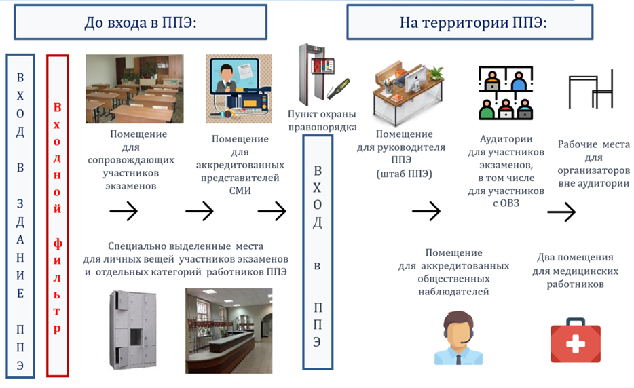
Организация ППЭ

Slide 14
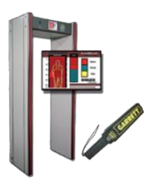

Организация входа участников экзамена в ППЭ
С 9:00 часов
Член ГЭК осуществляет контроль
за организацией входа участников в ППЭ
В
Х
О
Д
В
П
П
Э
Место для личных вещей участников ЕГЭ
и работников ППЭ
Наличие
в списках распределения
в ППЭ.
Паспортный контроль
Распределение участников
по аудиториям
Организаторы направляют участников
в аудитории
Место регистрации
Аудитория 1
Аудитория 2
Аудитория 3

Slide 15
Участники ГИА не допускаются в ППЭ в случаях:
Отсутствия участника ГИА в списках распределения
в данный ППЭ на данный экзамен
Отказа от сдачи запрещённых средств, в том числе средств связи
Отсутствия у выпускника прошлых лет документа, удостоверяющего личность
Опоздание не является причиной недопуска участника ГИА в ППЭ!!!
В случае недопуска или опоздания участника в ППЭ руководителем ППЭ
и членом ГЭК составляется акт в свободной форме

Slide 16
БЛАГОДАРЮ ЗА ВНИМАНИЕ!
Контактная информация: www.orcoko.ru тел. 8(4862) 73-17-79, 43-25-96 (доб. 102, 138)
8 (909) 226-06-97 СЕРЕЖЕЧКИНА ВИКТОРИЯ ЮРЬЕВНА
8 (910) 266-85-22 ТРОШИНА ЛАРИСА НИКОЛАЕВНА
8 (910) 200-64-52 ФОМЕНКОВ АНДРЕЙ ИВАНОВИЧ
E-mail: PK.orel@orcoko.rUu

